Slide 1


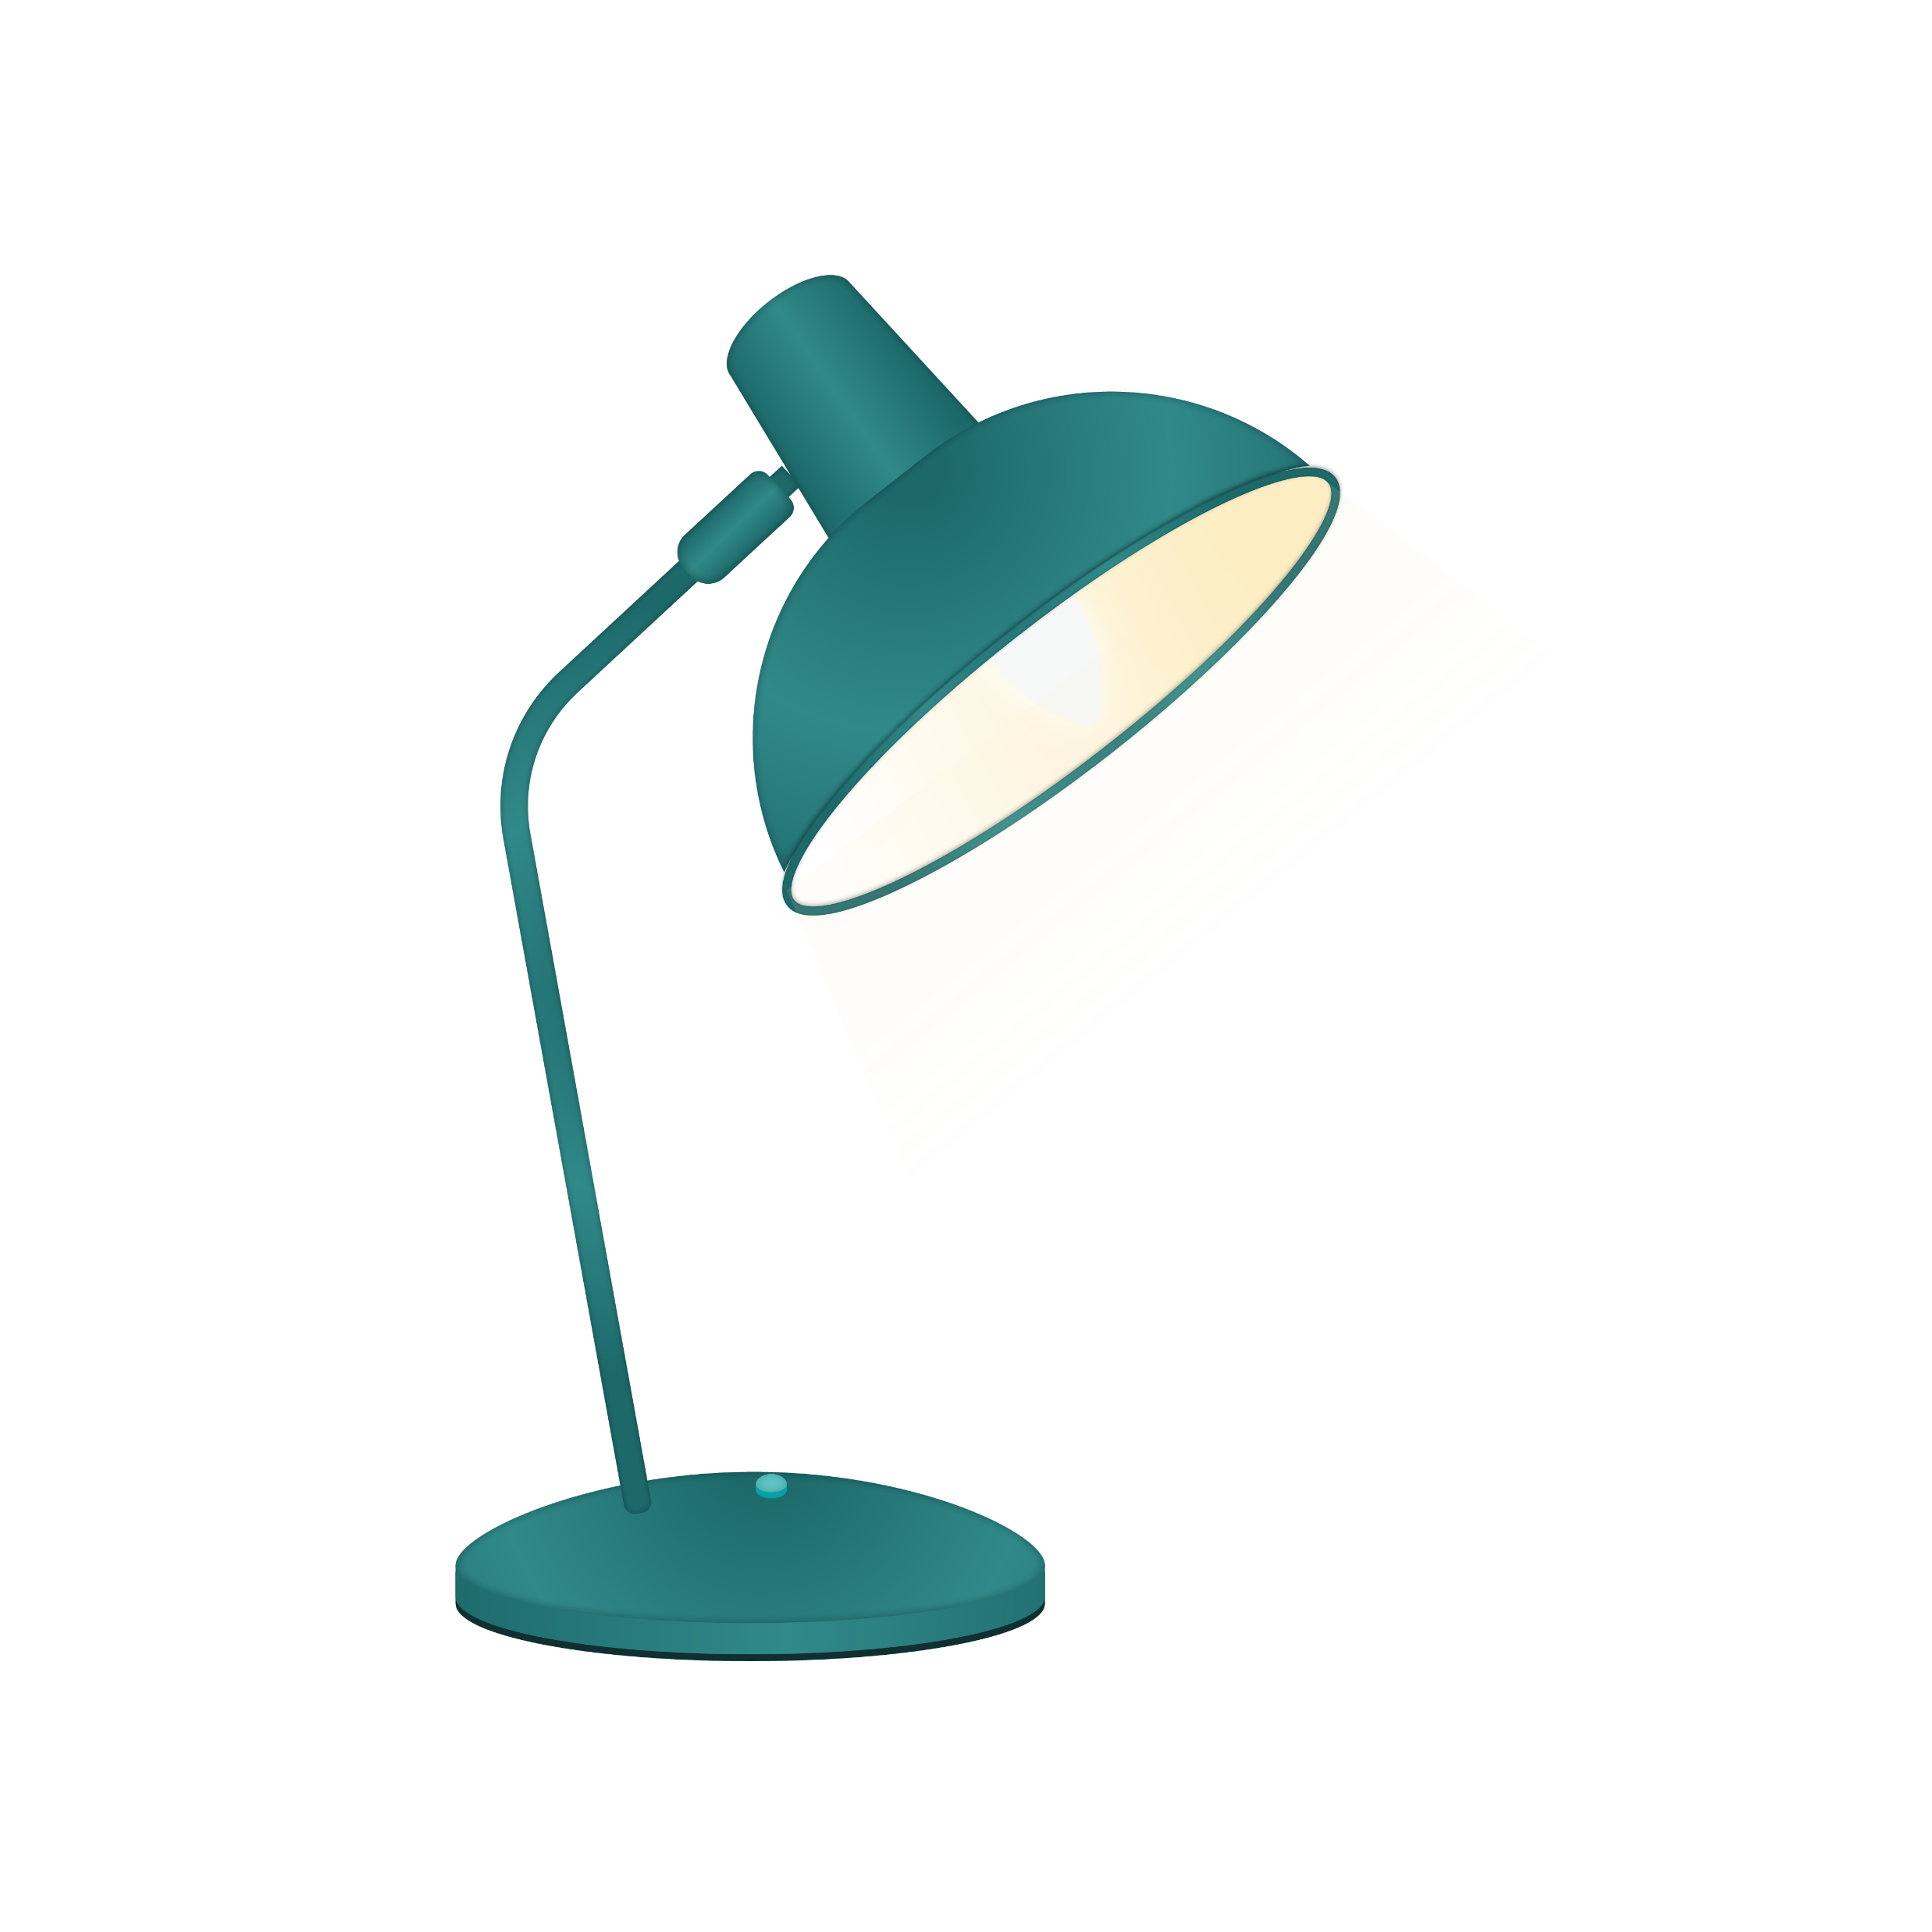

Thứ ........ ngày ....... tháng ...... năm 2022
Công nghệ

Slide 2

1. Tìm hiểu về tác dụng của đèn học

Slide 3

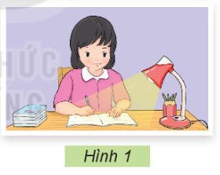
1. Quan sát tranh và trả lời câu hỏi
Em hãy quan sát và Cho biết bạn nhỏ dùng đèn học để làm gì?

Slide 4




Lắng nghe bạn chia sẻ
Nêu và cùng nhau giải đáp thắc mắc
Lắng
nghe
Thắc
mắc
Nhận
xét
Nhận xét, góp ý lịch sự cho bạn

Slide 5
Bạn dùng để chiếu sáng giúp cho việc đọc sách hay viết bài thuận lợi và không hại mắt.

Slide 6
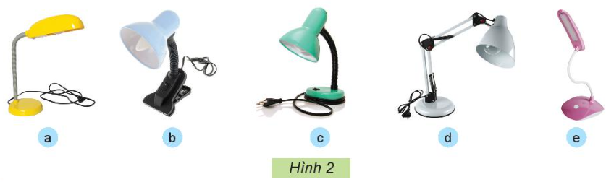
Quan sát tranh và trả lời câu hỏi
Nếu được chọn 1 chiếc đèn học trong hình 2 em chọn đèn nào?

Slide 7
Em hãy nêu và miêu tả 1 chiếc đèn học khác mà em biết về màu sắc và kiểu dáng của đèn

Slide 8
2. Tìm hiểu một số bộ phận chính của đèn học

Slide 9
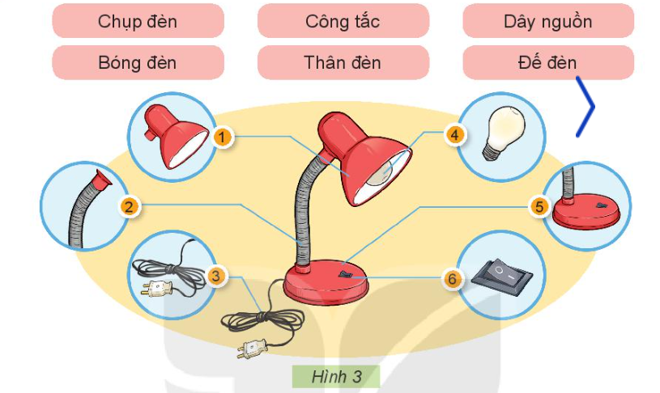

Em hãy quan sát Hình 3 và gọi tên các bộ phận tương ứng của đèn học theo các thẻ tên dưới đây.

Slide 10

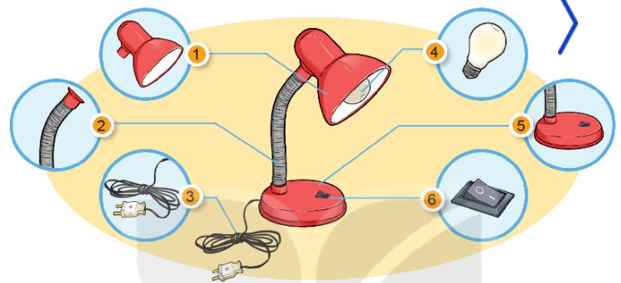
Em hãy nêu và công dụng của từng bộ phận đó?

Slide 11
Tên bộ phận | Công dụng
Chụp đèn | Bảo vệ bóng đèn, tập trung ánh sáng và chống mỏi mắt
Công tắc
Bật và tắt đèn
Dây nguồn
Nối đèn học với nguồn điện
Bóng đèn
Phát ra ánh sáng
Thân đèn
Điều chỉnh hướng chiếu sáng của đèn
Đế đèn
Giữ cho đèn đứng vững

Slide 12
3. Thực hành quan sát và nêu tên gọi các bộ phận của đèn học.

Slide 13

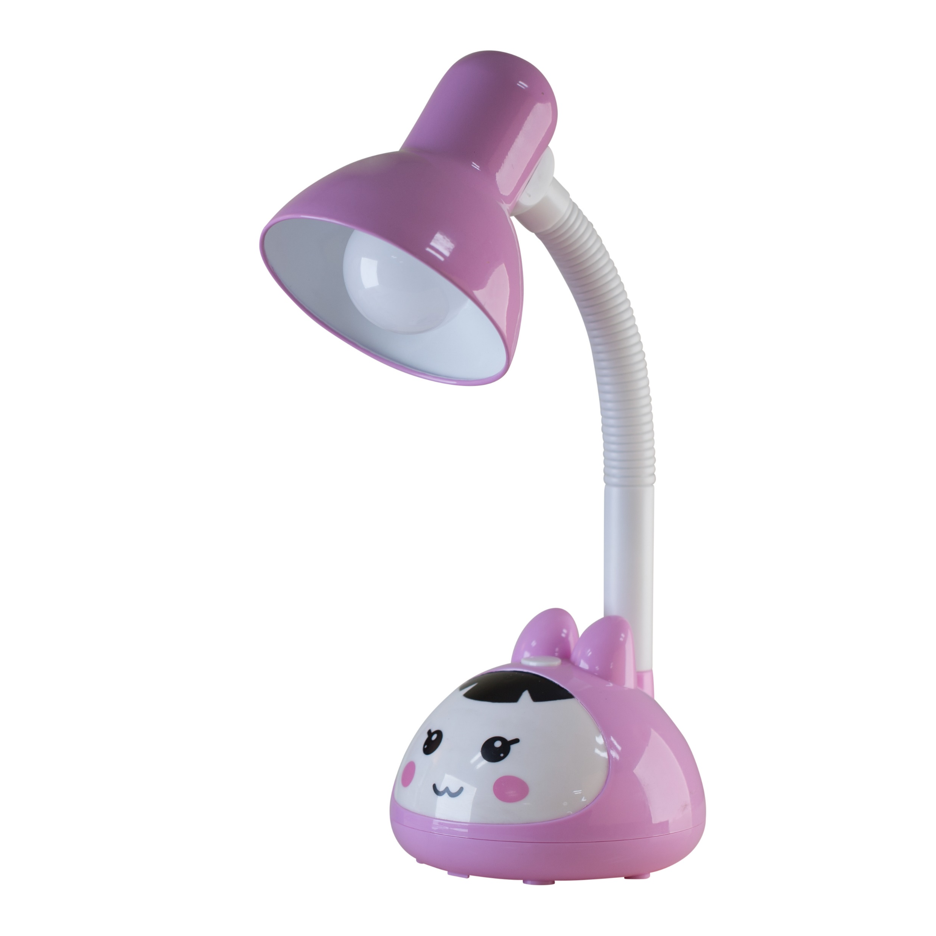
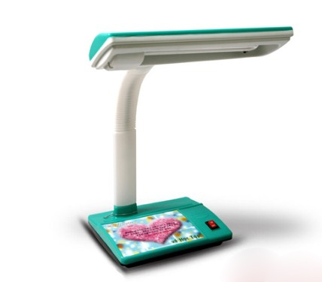
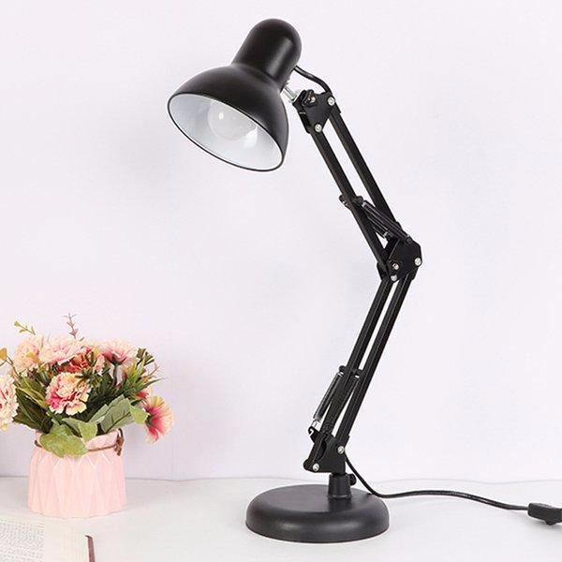

Quan sát và nêu tên từng bộ phận và tác dụng, cách dùng đèn học.
THẢO LUẬN NHÓM 4

